Slide 1
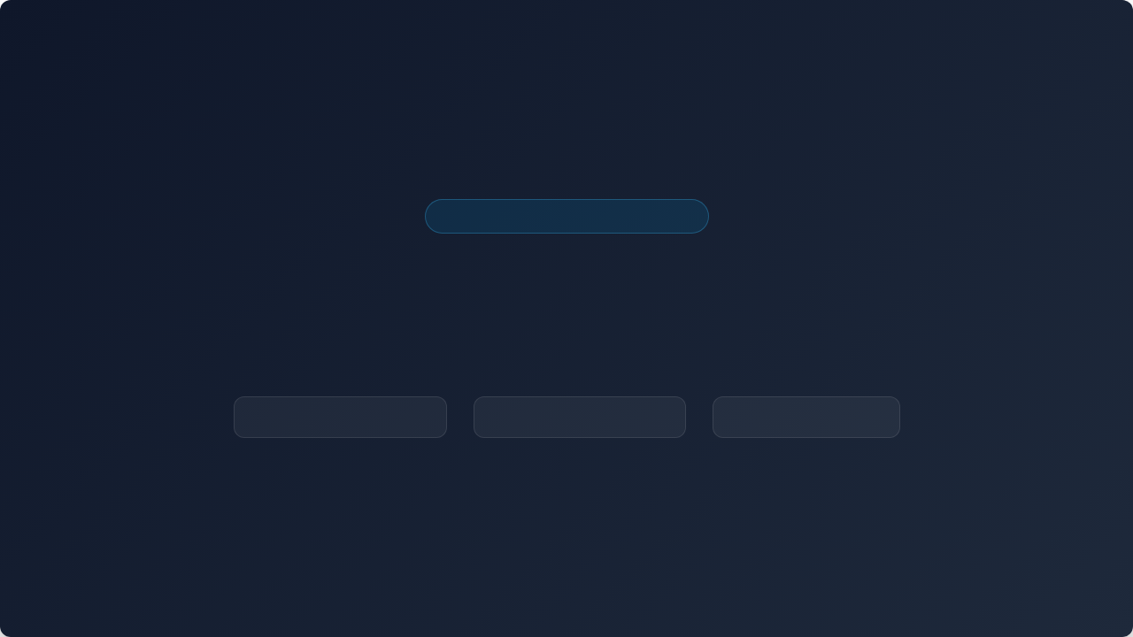
GuardRing AI Security Platform
AI 독립검증형 송금방지턱
통화 중 실시간 피싱 탐지부터 사전 등록 신뢰인 검토, 금융기관 차단의 다중 안전 네트워크
ML + LLM 이중 분석 Engine
신뢰인 최종검토형 송금 제어
금융·공식기관 다중 검증
GuardRing AI — Confidential
Slide 1 / 10

Slide 2





서비스 핵심 개념: AI 독립검증형 송금방지턱
보이스피싱 피해 예방의 새로운 패러다임
통화 중 AI가 보이스피싱 위험을 탐지하고, 의심 거래 발생 시 즉시 실행하지 않으며 사전 등록된 신뢰인의 검토와 금융기관의 독립 보호조치를 거치는 다중 금융 안전 서비스입니다.
AI 독립검증형 송금방지턱
Slide 2 / 10

Slide 3







서비스 전체 작동 흐름 및 핵심 차별점
1. 통화 수신
2. AI 위험 분석
3. 판단근거 산출
4. 맞춤 알림
STT 음성 변환
ML + LLM 독립분석
위험도 등급 결정
피해자·신뢰인 전달
피해자 송금 시도 발생
5. 신뢰인 검토
6. 금융기관 검증
7. 공식기관 진위
8. 최종 거래 처리
해당 거래 최종 승인/거절
보안·FDS 독립 판단
사칭 여부 RAG 확인
실행 / 차단 / 보류
핵심 차별점: 단순히 위험을 경고만 하는 서비스가 아닙니다. 위험 상황 발생 시 실제 송금 단계에 물리적으로 개입하여 다중 검토를 완료해야만 이체가 이루어지는 구조입니다.
AI 독립검증형 송금방지턱
Slide 3 / 10

Slide 4









AI 통화 위험 분석: ML + LLM 하이브리드 엔진
STEP 1. 데이터 처리
STEP 2. ML + LLM 독립분석
STEP 3. 결과 종합
통화 음성 데이터 정제 및 Feature 추출
수치적 확률과 맥락적 요인 동시 분석
Risk Fusion Engine 종합 진단
•
STT API 기반 실시간 텍스트 변환
ML 모델:
•
기관사칭 / 긴급성 / 압박 요소 감지
정형 Feature 기반 보이스피싱 위험 확률 산출
ML 역할
•
개인정보 요구 / 비밀유지 강요 추출
"얼마나 위험한가?" (Score)
•
외부 확인 차단 시도 키워드 분류
LLM 역할
LLM 모델:
"왜 위험한가?" (Reasoning)
대화 전체 맥락 파악 및 구체적 위험 근거 추론
AI 독립검증형 송금방지턱
Slide 4 / 10

Slide 5

위험도 기반 자동 개입 시스템
AI 단순 분석에 그치지 않고, 진단된 위험 수준에 따라 자동으로 시스템 조치 행위(Intervention)가 결정됩니다.
위험 수준 | 시스템 개입 및 동작 방식 | 수행되는 핵심 조치
LOW (낮음) | 사용자에게 실시간 분석 결과 및 안전 안내 제공 | 통화 화면 내 기본 안심 리포트 출력
MEDIUM (의심) | 사용자 대상 강한 경고팝업 및 재확인 절차 유도 | 통화 종료 권고, 이체 진입 시 경고 문구 강조
HIGH (높음) | 본인 경고 + 사전 등록 신뢰인에게 비상 알림 발송 | 신뢰인에게 AI 위험 분석 브리핑 전달 및 검토 준비
CRITICAL (매우 높음) | 신뢰인 + 금융관계자 즉시 개입, 필요 시 공식기관 검증 | 거래 일시 보류 (송금방지턱) + FDS 긴급 공유
Intervention Engine 매커니즘:
AI 분석 → 위험등급 결정 → 알림 대상 결정 → 정보 전달 → 개입 조치 실행
AI 독립검증형 송금방지턱
Slide 5 / 10

Slide 6




역할별 맞춤 알림 및 검증 권한 체계
피해자 본인
사전 등록 신뢰인
전달 정보: 위험도, 핵심 위험 근거, 즉시 행동 지침
전달 정보: 위험상황 요약, AI 판단근거, 해당 거래 정보
역할·권한: 통화 종료, 송금 취소, 사실 재확인
역할·권한: 해당 송금 건 최종 검토 및 승인 / 거절
금융 관계자 (은행/FDS)
공식 기관 담당자
전달 정보: 거래위험 스코어, 의심 패턴, 핵심 금융 정보
전달 정보: 사칭 내용, 상대방 주장, 공식 확인 사항
역할·권한: 거래 보류, 추가본인확인, 지급정지 보호조치
역할·권한: 실제 기관 공식 연락 여부 진위 검증
개인정보 최소 전달 원칙: 똑같은 분석 결과를 전파하지 않고, 각 주체에게 필요한 정보만 최소화하여 차등 전달함으로써 프라이버시를 완벽히 보호합니다.
AI 독립검증형 송금방지턱
Slide 6 / 10

Slide 7
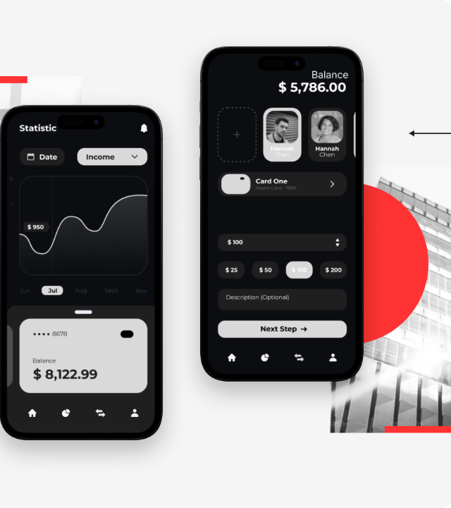





신뢰인 최종검토형 송금방지턱
Core Differentiator
사전 설정:
평상시 보호자/가족 등록 + 특정 위험 거래 시 '최종 검토 권한' 사전 동의
위험 송금 발생 시:
즉시 송금 금지 → [거래 일시 보류] → 신뢰인에게 AI분석 결과 및 승인 요청
[승인] 선택 시
[거절] 선택 시
다음 금융기관 검증 단계 이동
송금 즉시 중단 및 원금 보호
* 주의: 계좌 전체 관리 권한 상속이 아닌, 위험이 감지된 '해당 거래 건별 최종 검토 권한'만 한정 수여하여 오남용 방지.

Slide 8


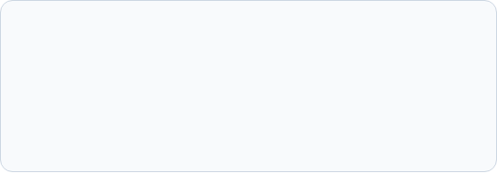

금융기관 및 공식기관 다중 안전장치
1. 금융기관 독립 검증
신뢰인이 승인하더라도 금융기관의 보안 판단(FDS)은 독립적으로 작용합니다. 신뢰인 승인 ≠ 금융보안 무조건 우회
2. 공식기관 자동 진위확인
기관 사칭 탐지 시 공식 DB / RAG 시스템 조회를 통해 실제 기관 연락이 맞는지 진위를 자동으로 판별합니다.
AI 독립검증형 송금방지턱
Slide 8 / 10

Slide 9










기능·기술 파이프라인 및 작동 트리거
8대 핵심 기술 모듈
Earliest Available Risk Trigger
전화 수신 직후: 통신사/ASAP DB 위험번호 감지 시 분석 제안
통화 중 앱 진입: 통화 중 은행 앱 실행 및 이체 메뉴 접속 시 트리거
Window ML 적용: 통화 전체가 없어도 최근 몇 Turn만으로 위험 파악
프라이버시 보장 구조:
AI 독립검증형 송금방지턱
Slide 9 / 10

Slide 10


보이스피싱 제로를 향한 다중 안전망
AI의 정교한 탐지와 신뢰인의 따뜻한 보호, 금융기관의 강력한 보안이 함께 만듭니다.
GuardRing AI / SafeGate AI
AI 독립검증형 송금방지턱 솔루션
GuardRing AI — Thank You
Slide 10 / 10

Slide 11



Image Sources
https://securitybrief.com.au/uploads/story/2025/06/05/compatible_sleek-office-workspace-digital-screens-ai-protection-cybersecurity-hybrid-work.jpg
Source: securitybrief.com.au
https://qarea.com/wp-content/uploads/2024/05/1-How-to-Create-a-Mobile-Banking-App.png
Source: qarea.com
https://thebirmgroup.com/wp-content/uploads/2025/09/46e0daf9-65d6-42f3-92f5-89feb5aeee76.png
Source: thebirmgroup.com

